Slide 1
GMINNA HALA SPORTOWA
PRZY SZKOLE PODSTAWOWEJ
I GIMNAZJUM
W MANIOWACH
rys historyczny budowy

Slide 2
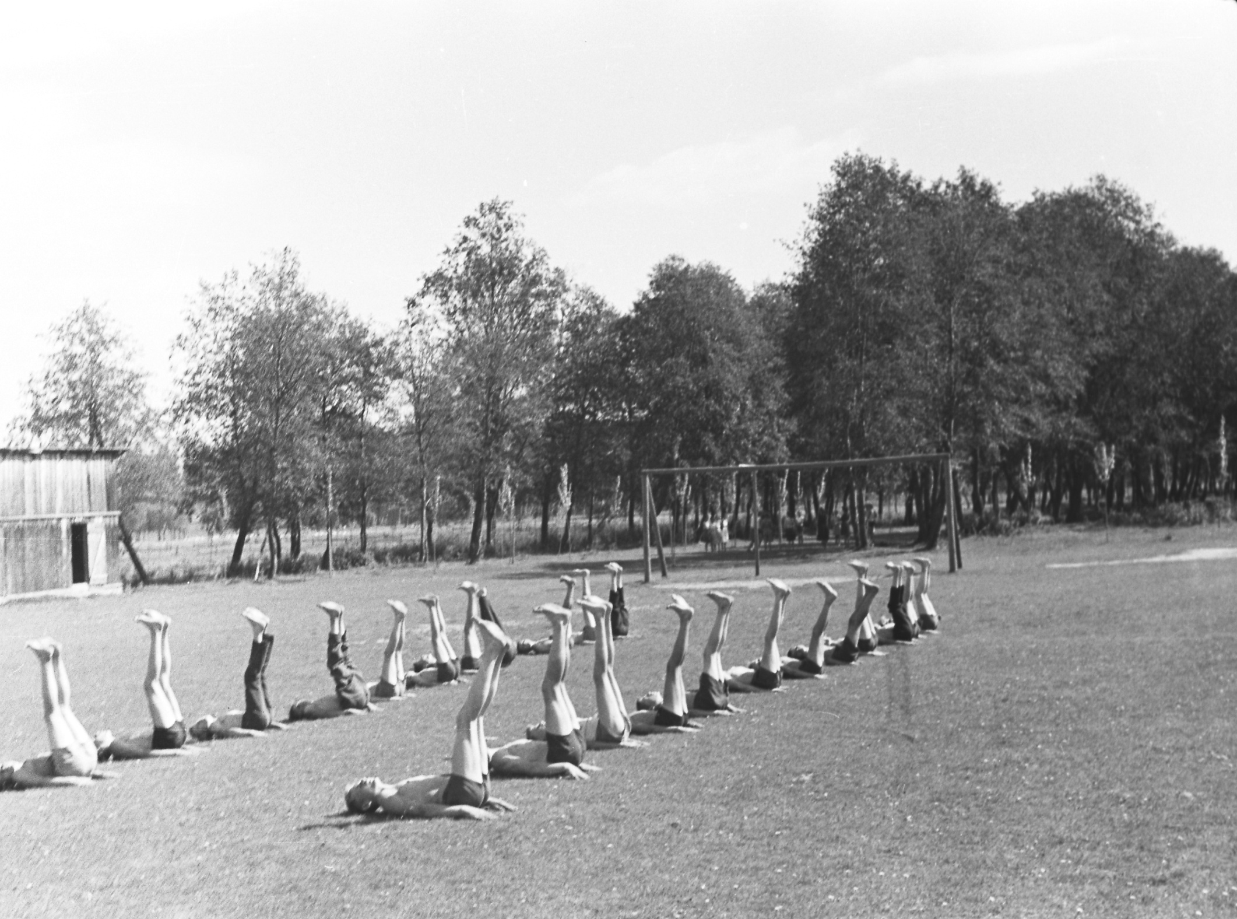
Lekcja WF w starej szkole w Maniowach.

Slide 3
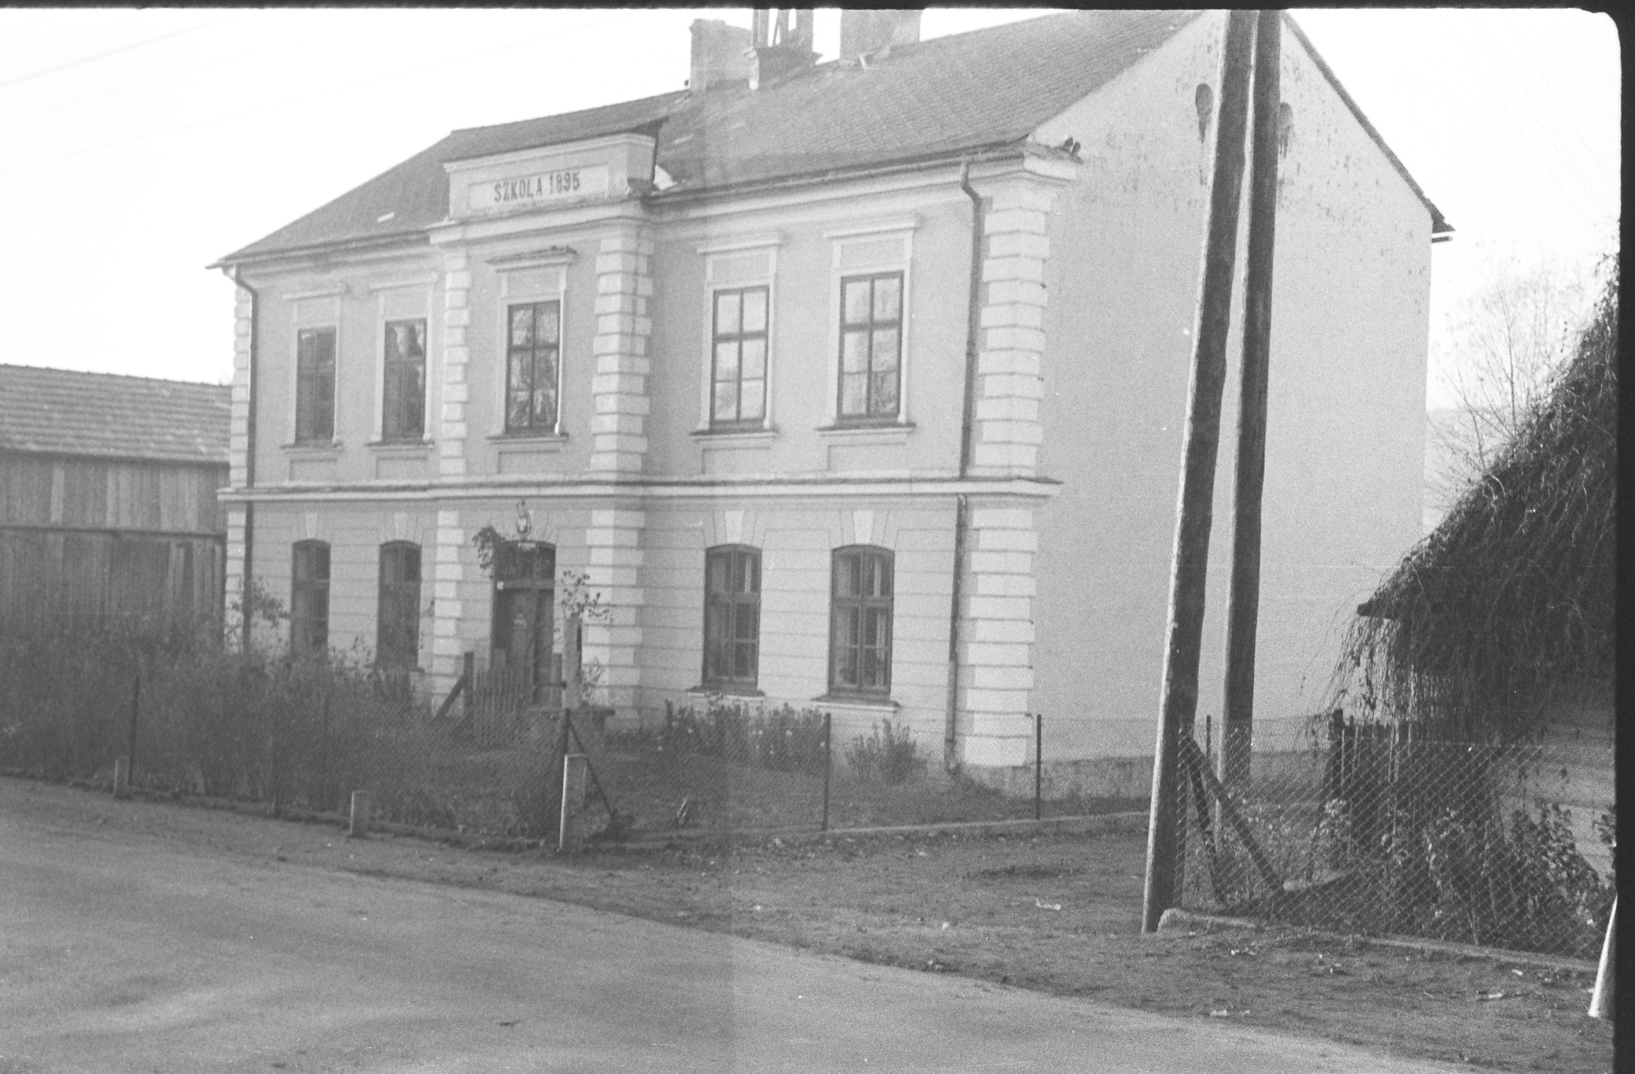
Zgodnie z Postanowieniem Nr 37/86 Prezydium Rządu z dnia 19.09.1986 r. budowa sali gimnastycznej w Maniowach miała być realizowana łącznie z budową szkoły jako rekompensata za zalanie wsi w związku z budową zapory Czorsztyn-Niedzica-Sromowce Wyżne.

Slide 4
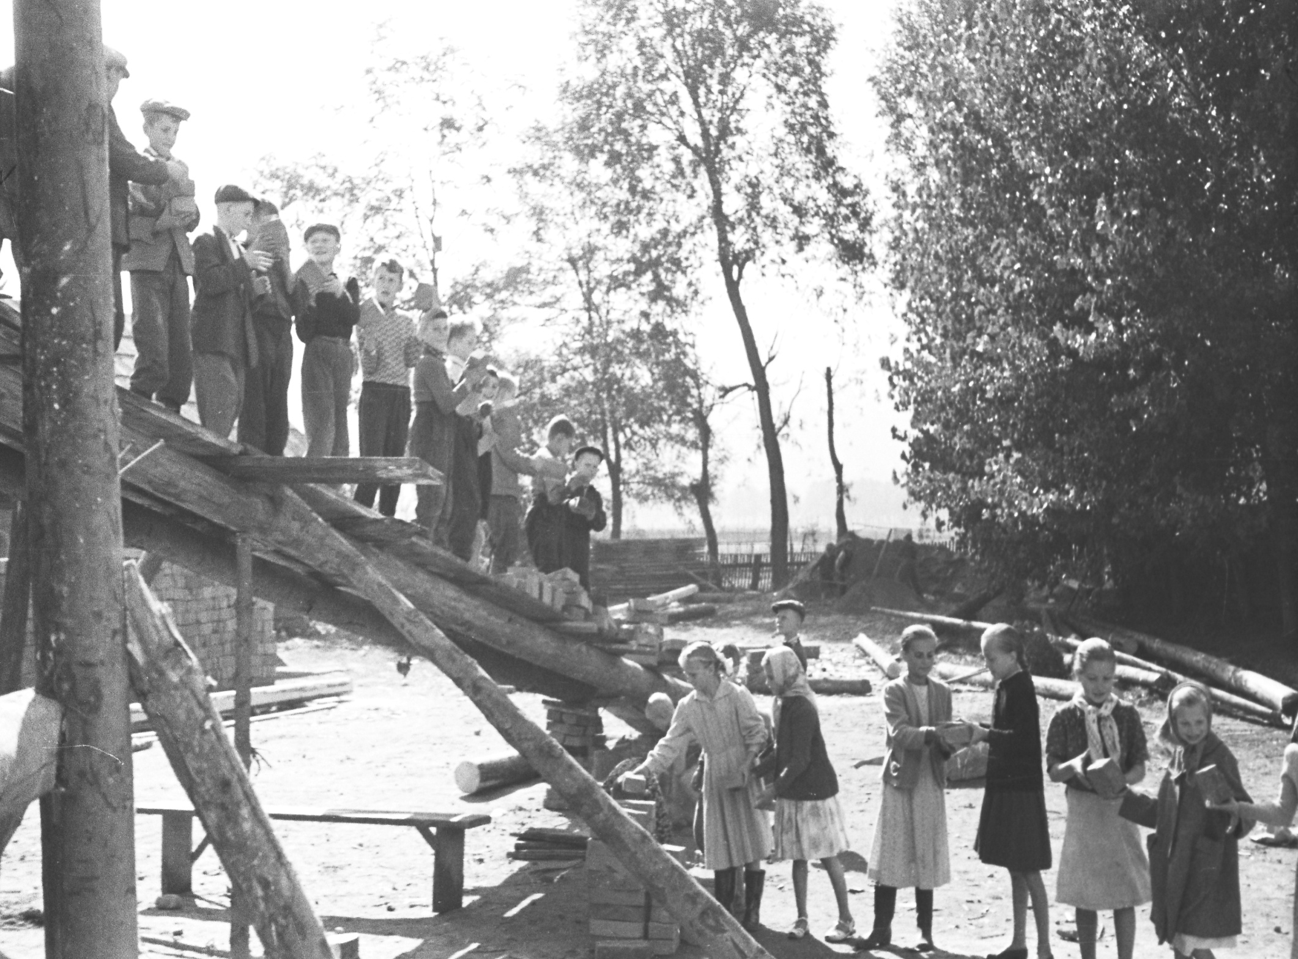
W 1986 roku rozpoczęto budowę szkoły. Przedsięwzięcie miało być sfinansowane w całości z budżetu państwa.

Slide 5
W roku 1990 budowę szkoły zaniechano. Po licznych interwencjach władz gminy prace budowlane wznowiono w 1994 roku. Skarb Państwa przekazał nieznaczne kwoty na ten cel, nie wywiązując się z podjętych zobowiązań.

Slide 6
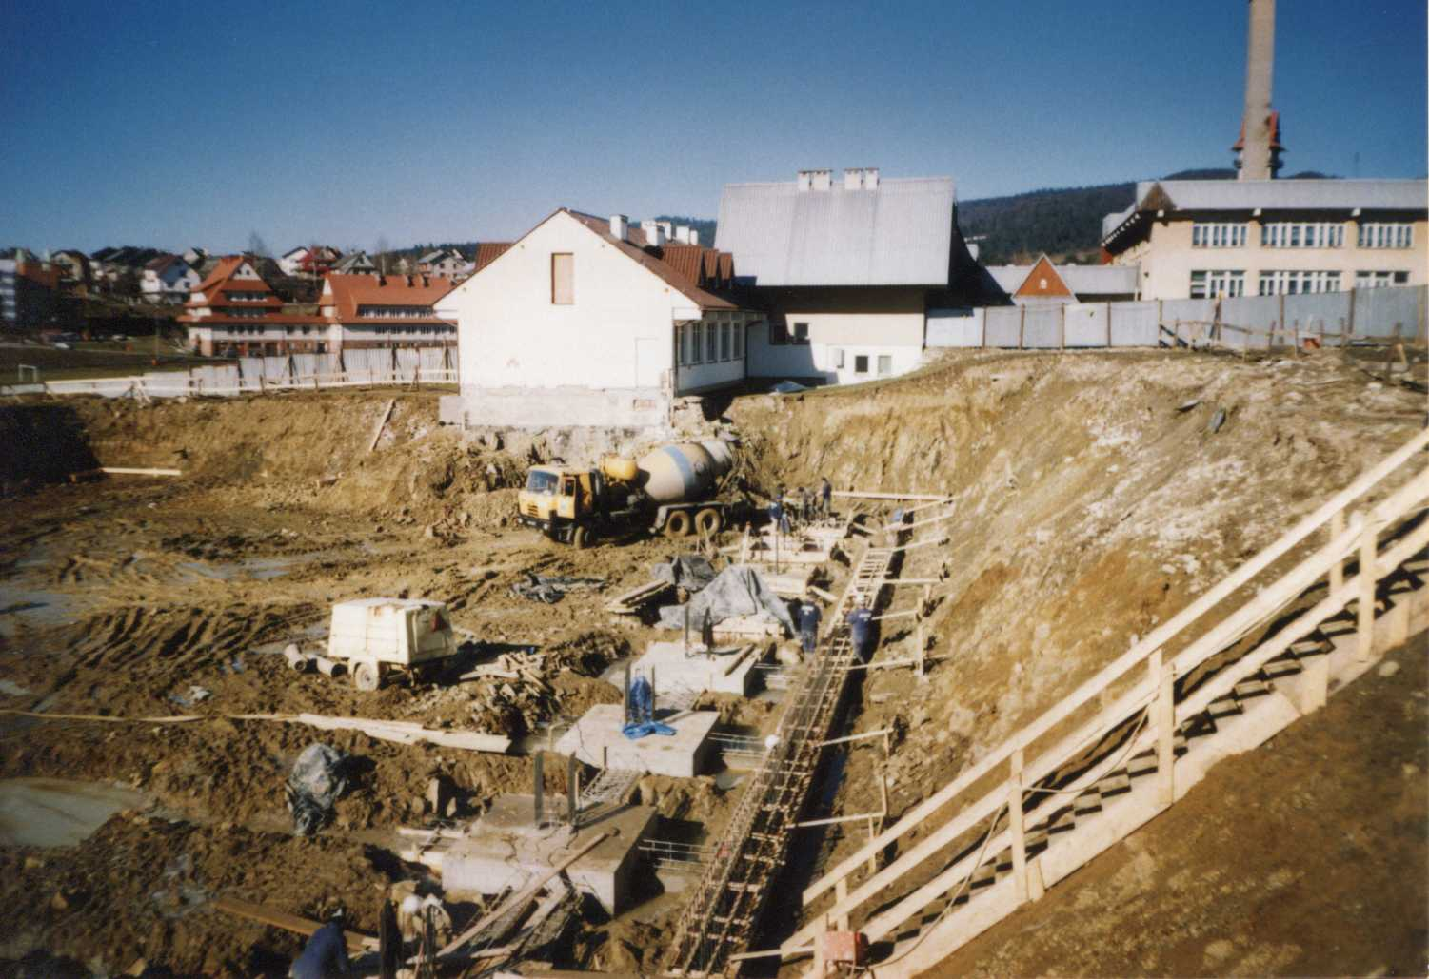
Dotychczasowy projekt sali gimnastycznej nie spełniał oczekiwań miejscowej społeczności i władz gminy.
W październiku 1998 r. Zarząd Gminy zlecił zaprojektowanie pełnowymiarowej hali sportowej.

Slide 7
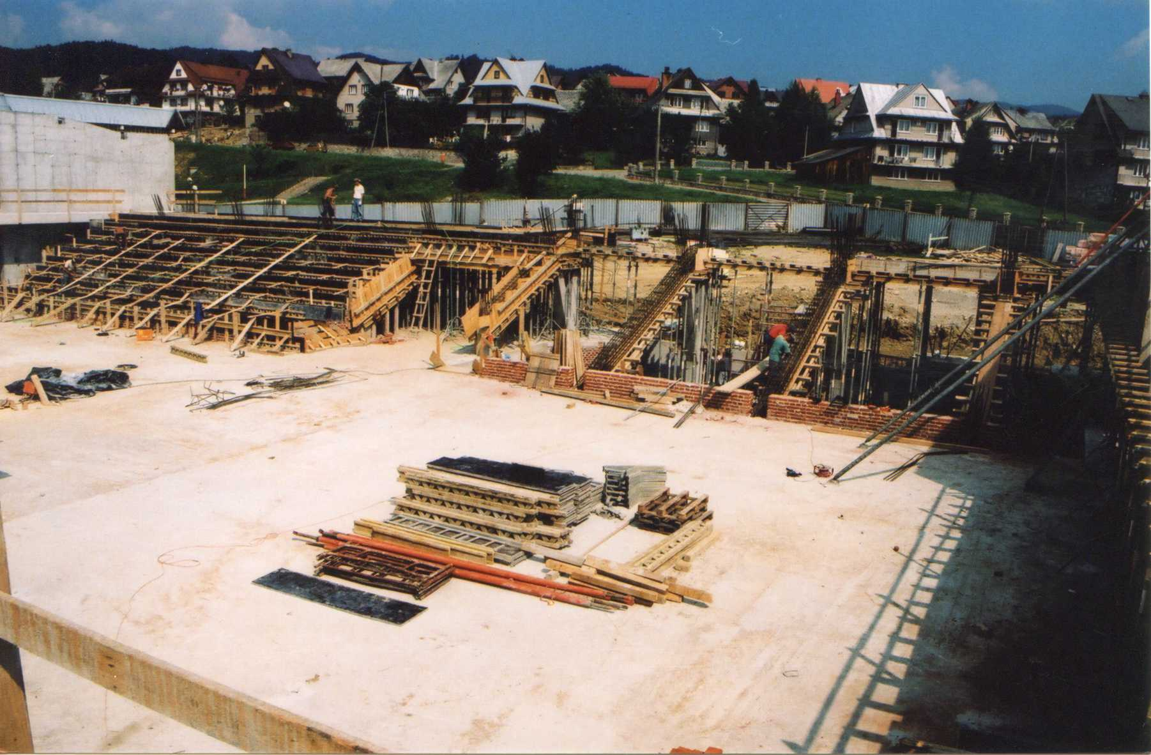
KALENDARIUM PRAC
1999 - zakończenie budowy przewiązki łączącej gimnazjum z halą sportową
2001 - rozpoczęcie prac budowlanych

Slide 8
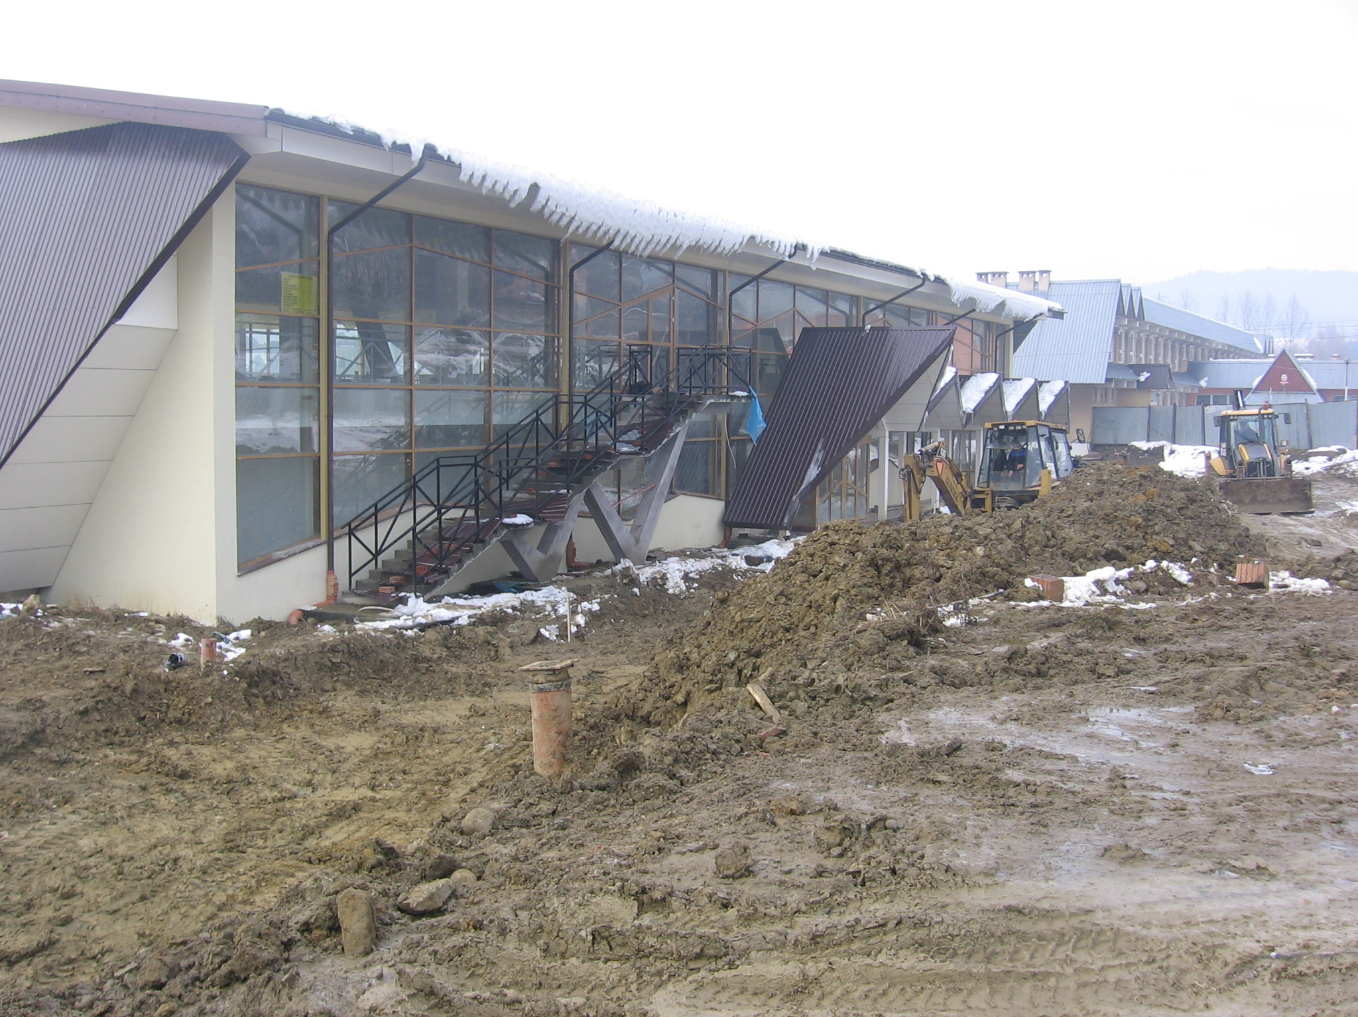
2003 - montaż stolarki okiennej i drzwiowej
2006 - rozpoczęcie prac wykończeniowych

Slide 9
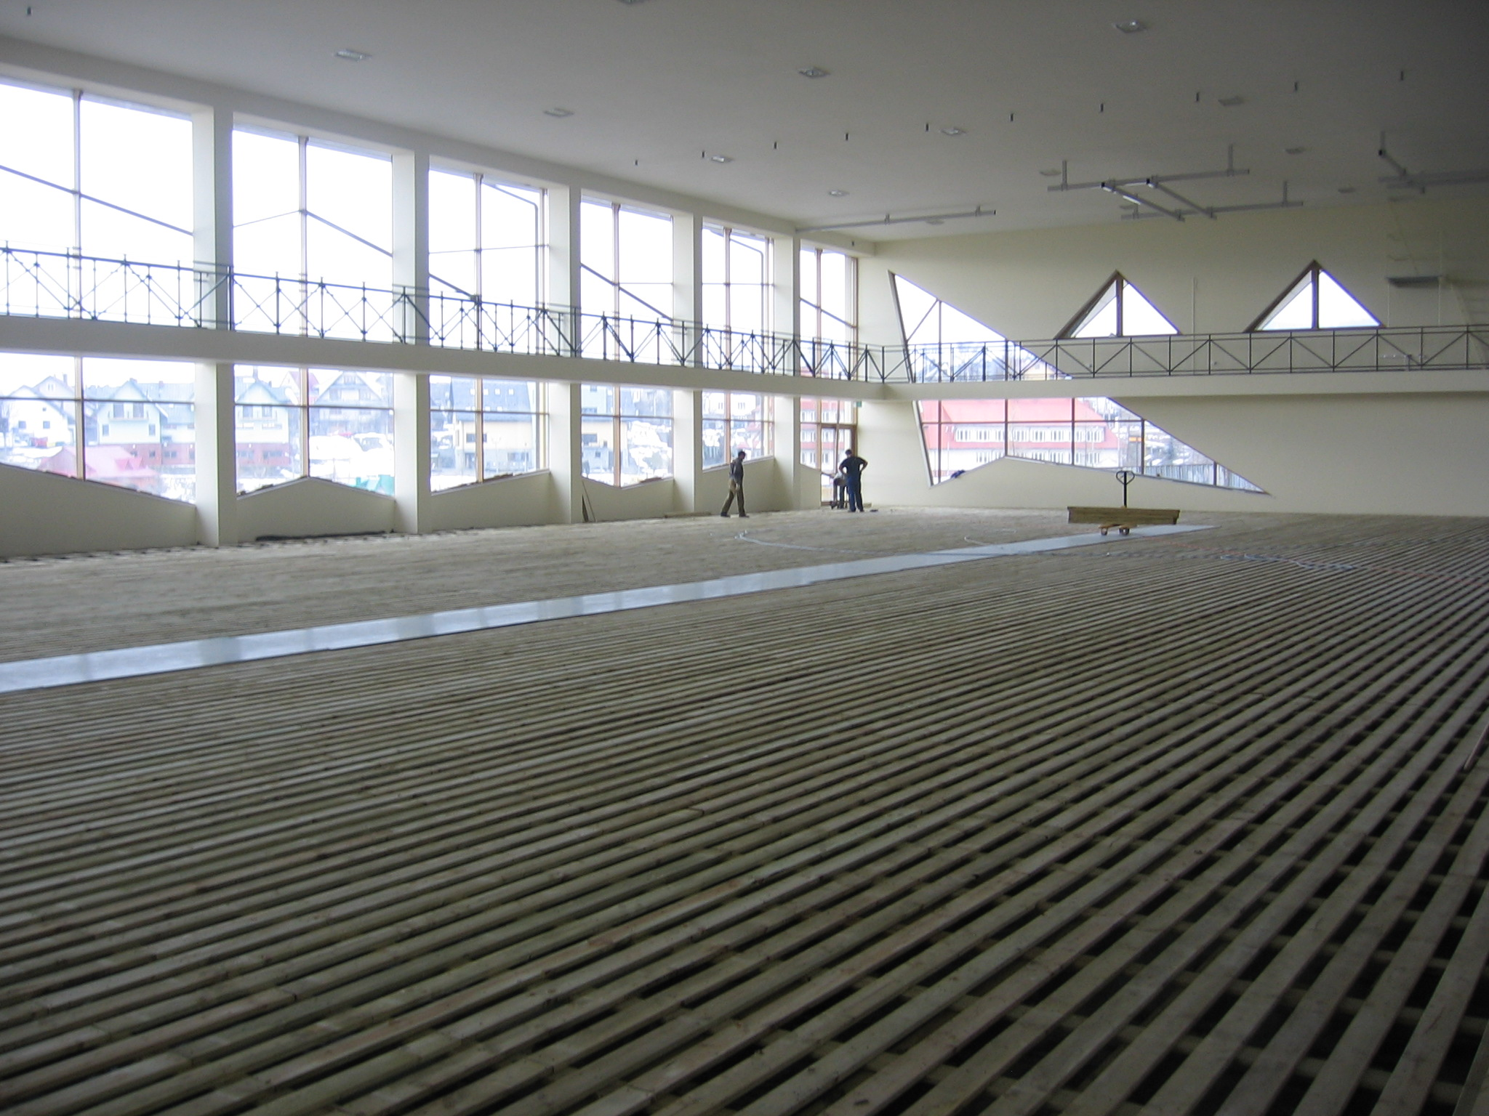
2007 - rozpoczęcie wykonania chodników, dróg dojazdowych
2008 - wbudowanie elementów stałych wyposażenia

Slide 10
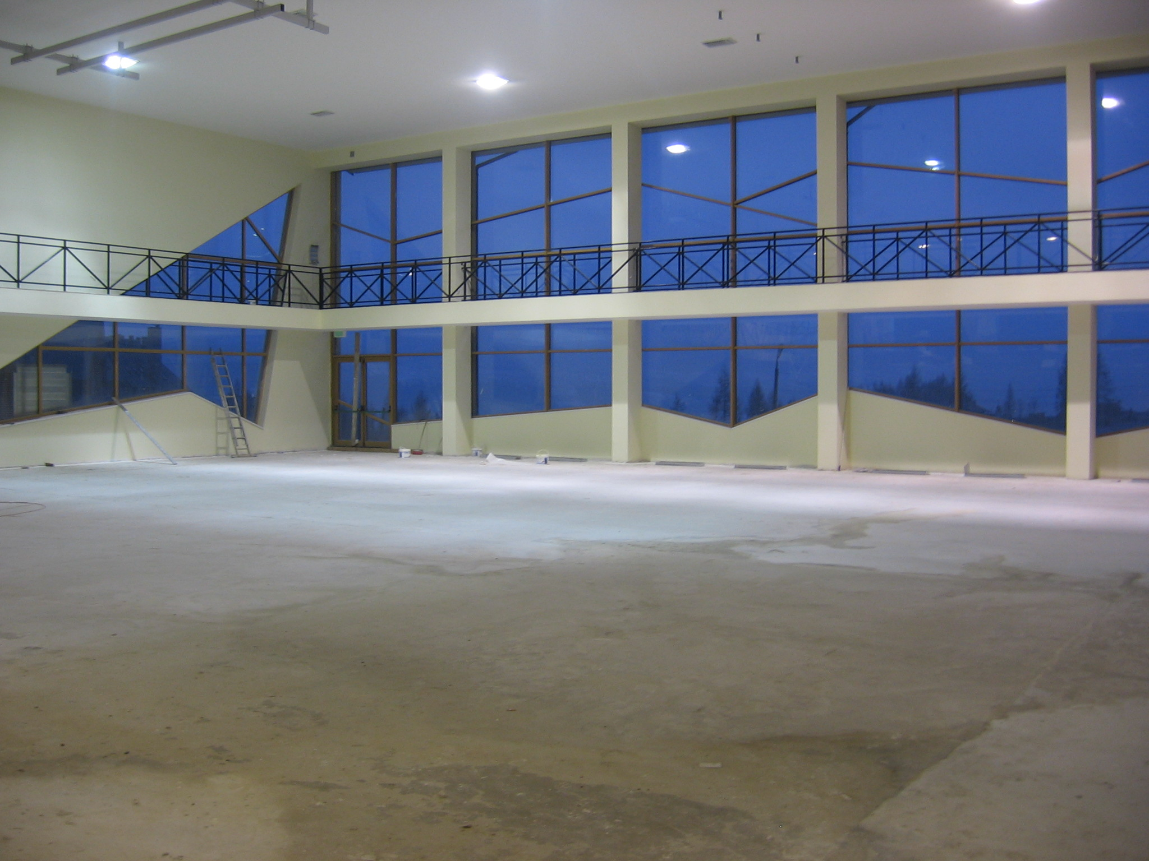
Budowa hali sportowej ze względu na swój charakter nie jest przedsięwzięciem czysto komercyjnym, a bardziej nastawionym na realizacje celów społecznych. Jego realizacja jest kluczowym przedsięwzięciem, z uwagi na obecny poziom zaplecza dydaktyczno – edukacyjnego w Gminie, jak i planowany kierunek rozwoju oferty turystycznej regionu.

Slide 12
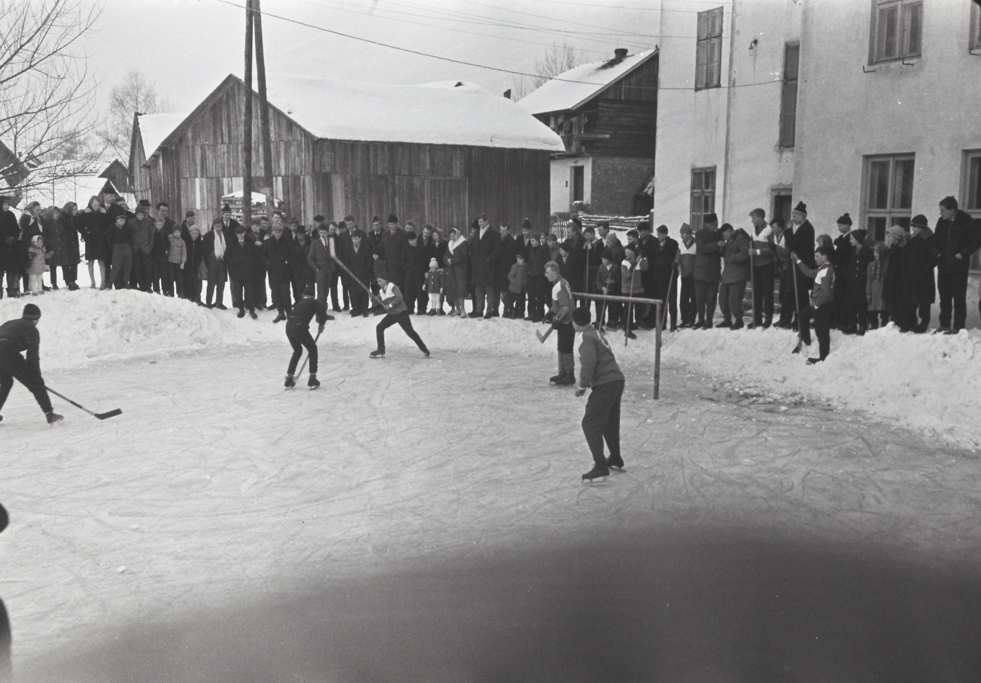

Slide 13
Szansą dla Gminy Czorsztyn jest przekształcenie Gminy w ośrodek całorocznej turystyki ze zróżnicowaną i unikalną w skali kraju ofertą, czemu m. in. służyć ma oddany do użytku obiekt.

Slide 14
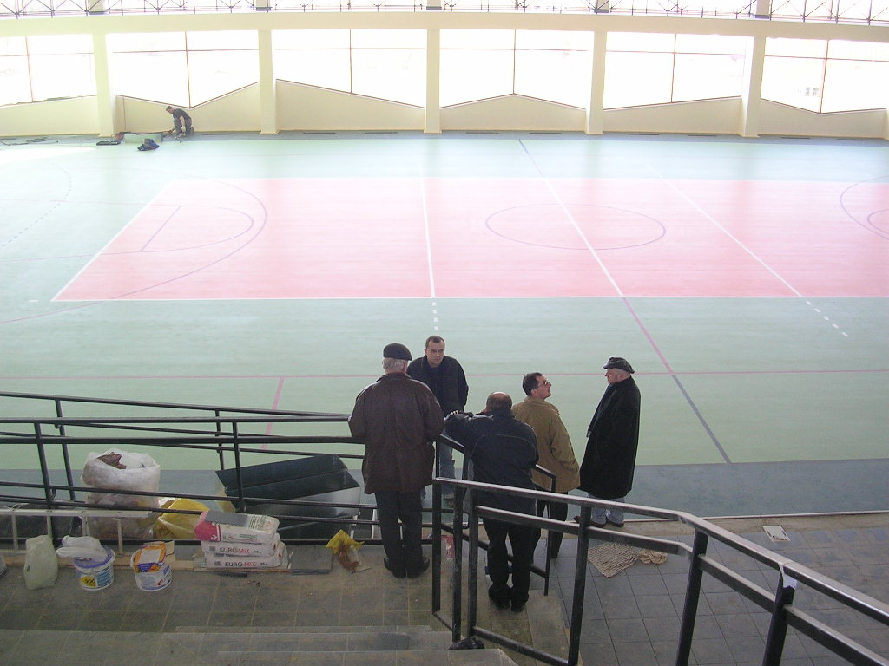

Slide 15
Hala sportowa ma za zadanie:
- stworzyć podstawy dla aktywnego i zorganizowanego wypoczynku i rozwoju kultury fizycznej,
- stworzyć bazę dla realizacji zajęć szkolnych oraz pozaszkolnych dla młodzieży, - stworzyć bazę treningową dla zorganizowanych grup sportowych,

Slide 16
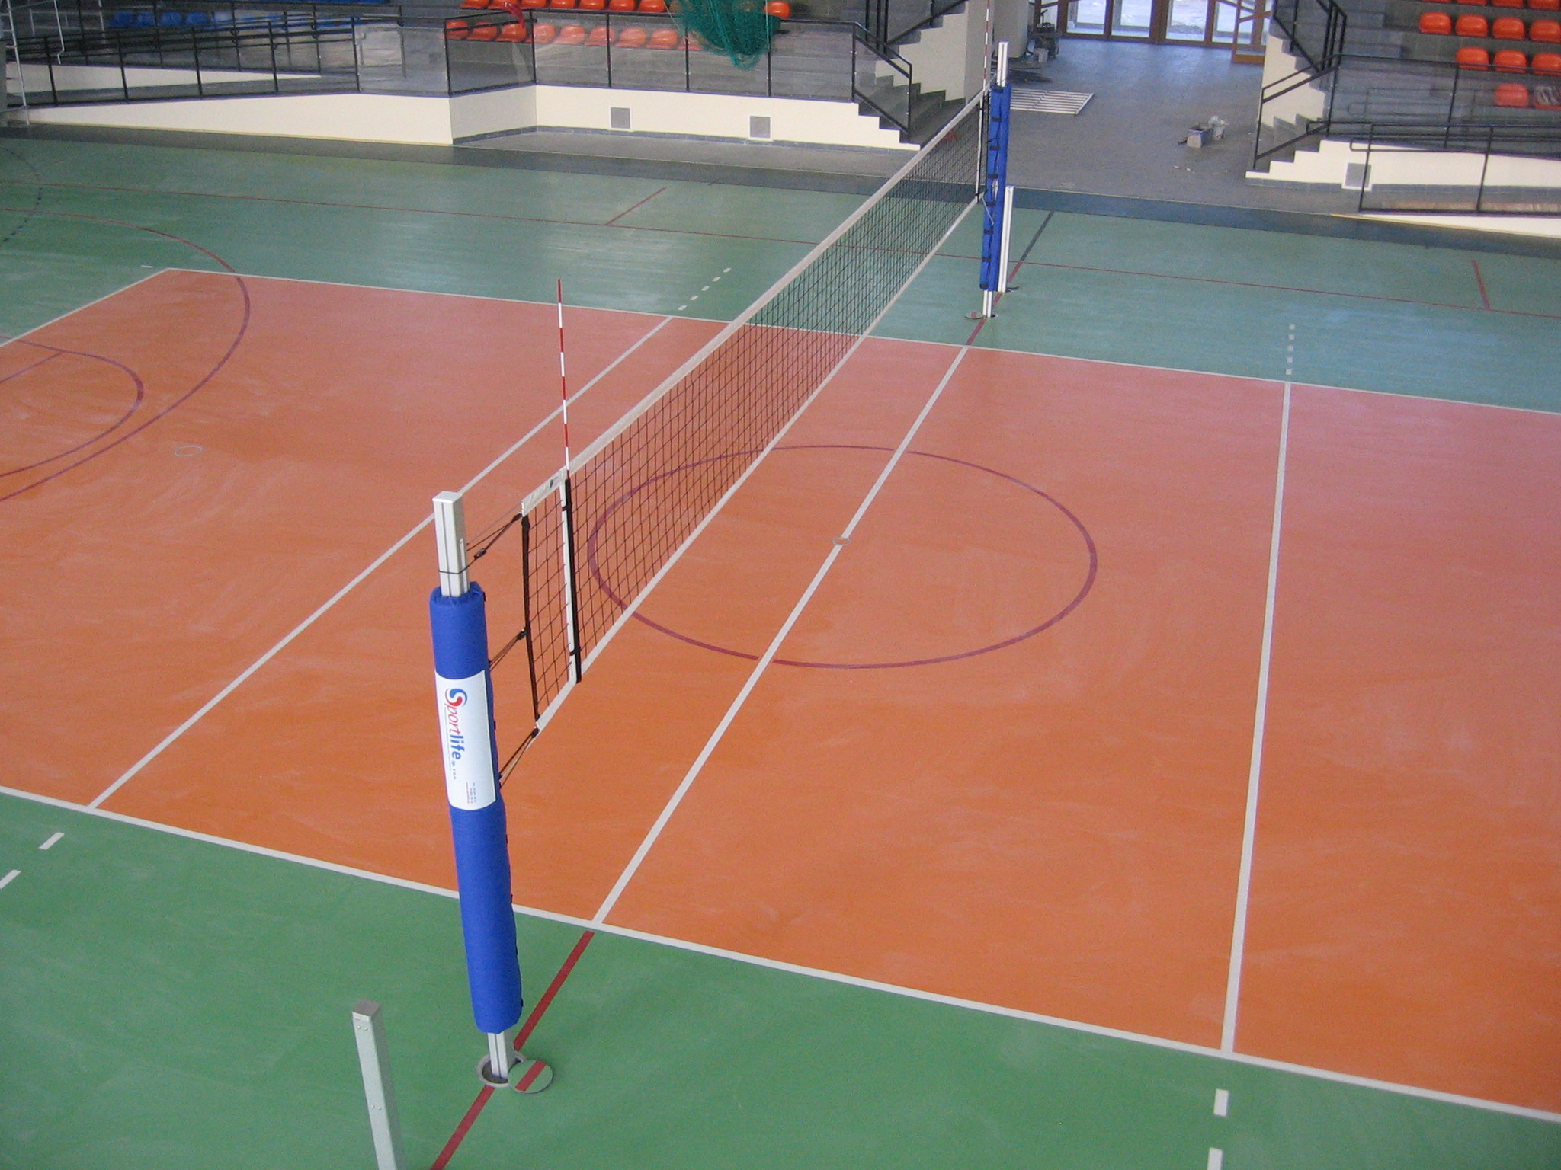
Celem nadrzędnym przyświecającym budowie hali sportowej jest stworzenie infrastruktury, pozwalającej na:
rozwój oraz poprawę istniejącej bazy dydaktyczno – sportowej i utworzenie w gminie ośrodka sportowego, który zapewni warunki do rozwoju fizycznego młodzieży szkolnej, oraz zagospodarowanie jej wolnego czasu,
rozszerzenie oferty turystycznej – organizacja dużych imprez sportowych i kulturalnych oraz udostępnienie hali zorganizowanym grupom sportowym,
krzewienie kultury fizycznej wśród dorosłych.

Slide 17
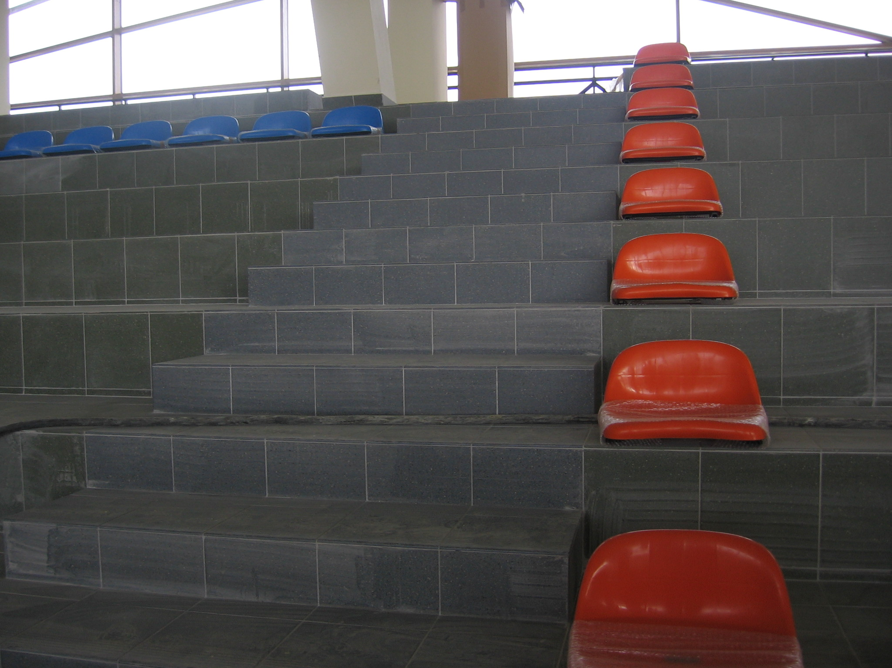
Wymiary hali gwarantują bardzo szerokie wykorzystanie jej tak na cele sportowe, jak i dla organizacji masowych imprez (wystawy, występy, kongresy), przy udziale publiczności.
Na trybunach przewidziano około 600 miejsc siedzących.

Slide 18
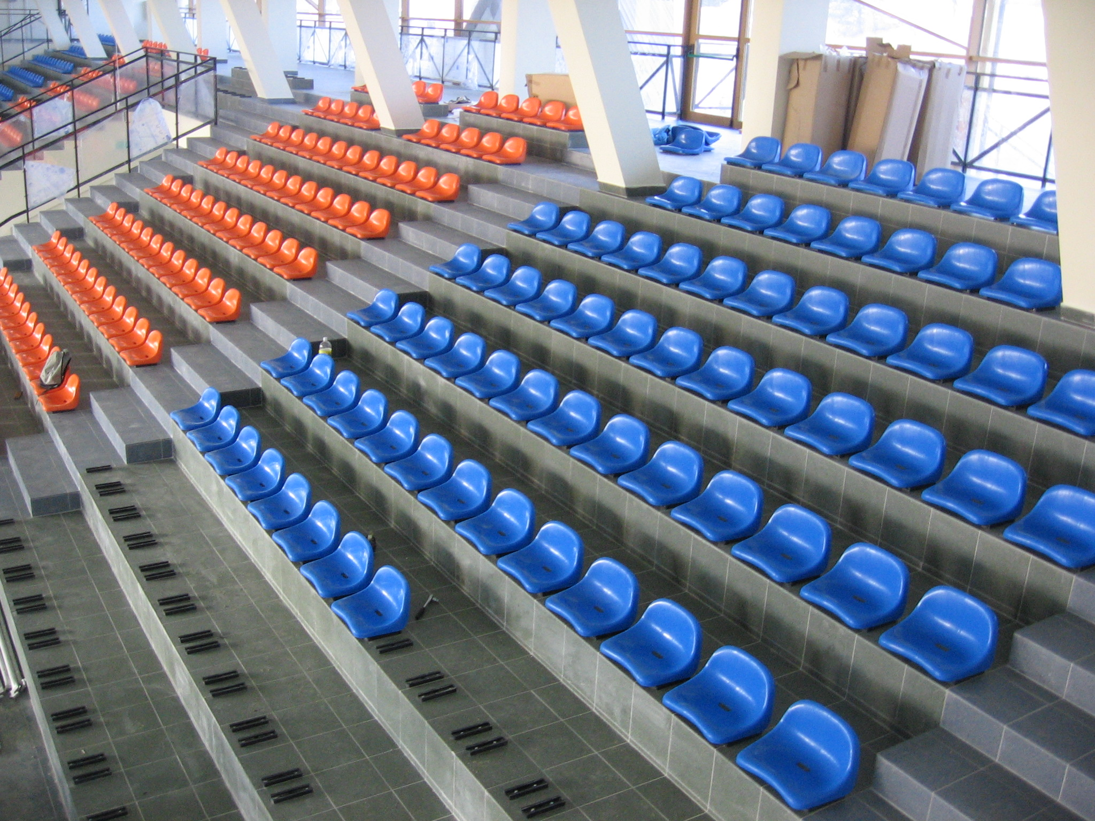
Zestawienie powierzchni
Powierzchnia zabudowy 1970 m²
Powierzchnia użytkowa 3311,74 m²
Powierzchnia użytkowa sportowa 1434 m²
Kubatura 21 000 m³

Slide 19
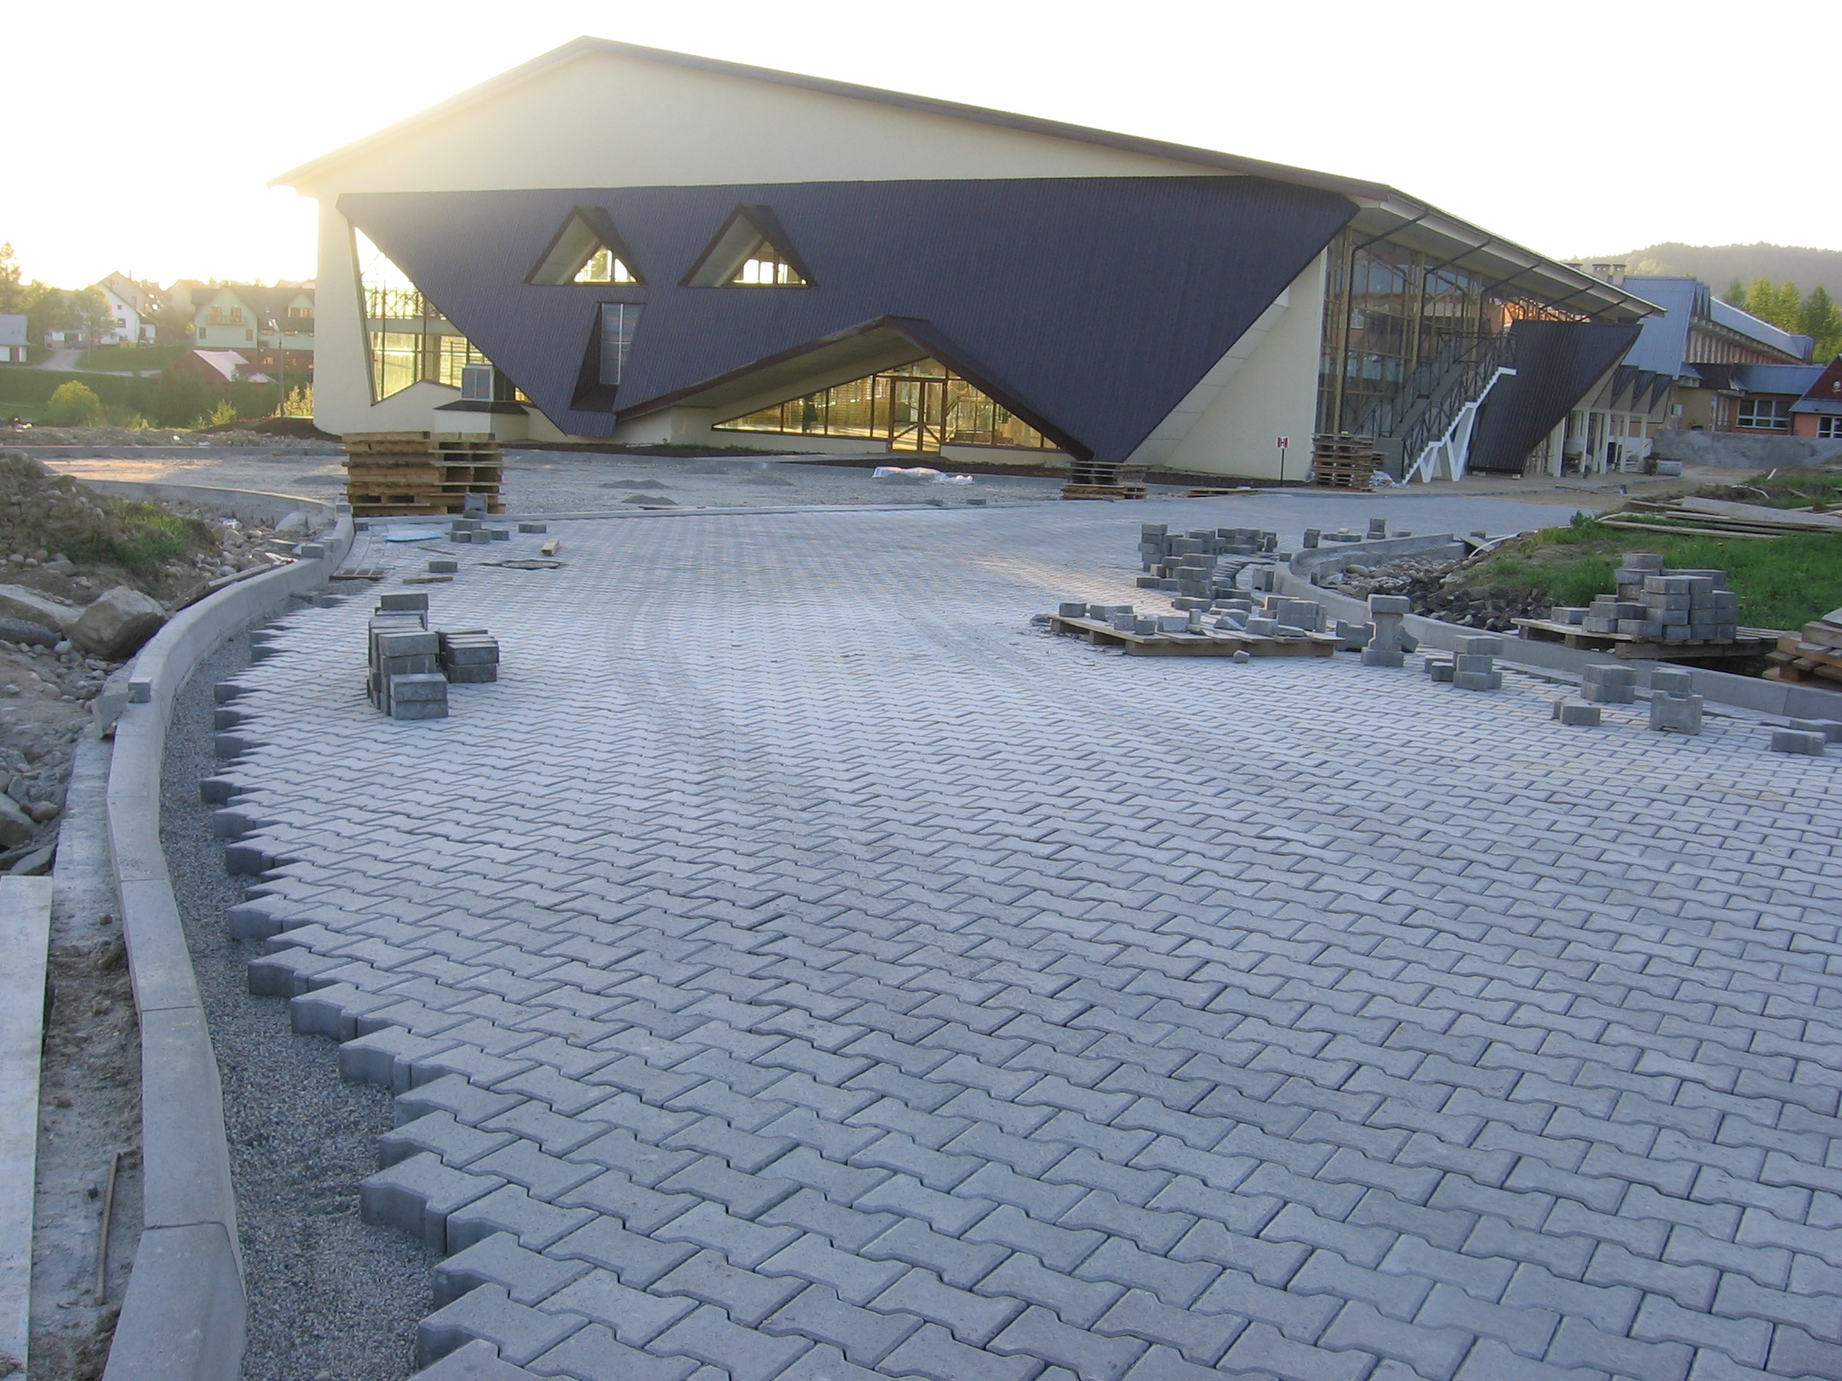
Planowana wartość inwestycji wg kosztorysu inwestorskiego (grudzień 1999):
6 968 659 zł
Całkowity koszt budowy hali sportowej: 9 609 280 zł

Slide 20
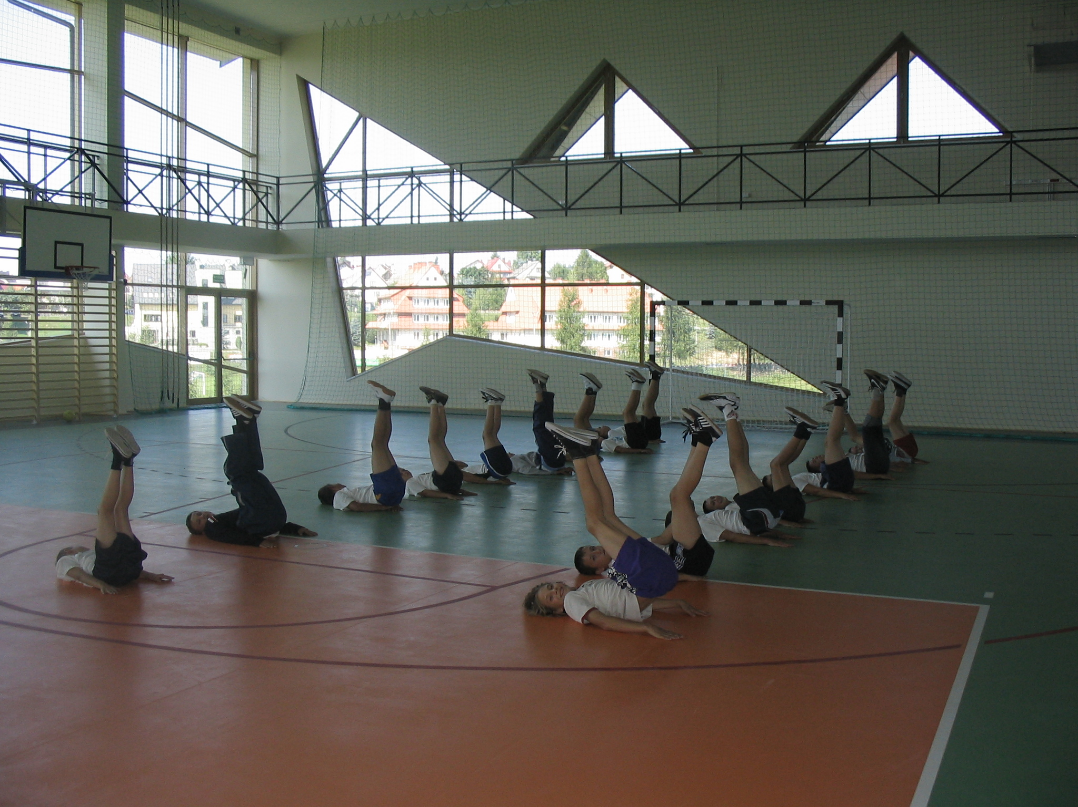
Lekcja WF w nowej hali w Maniowach.

Slide 21
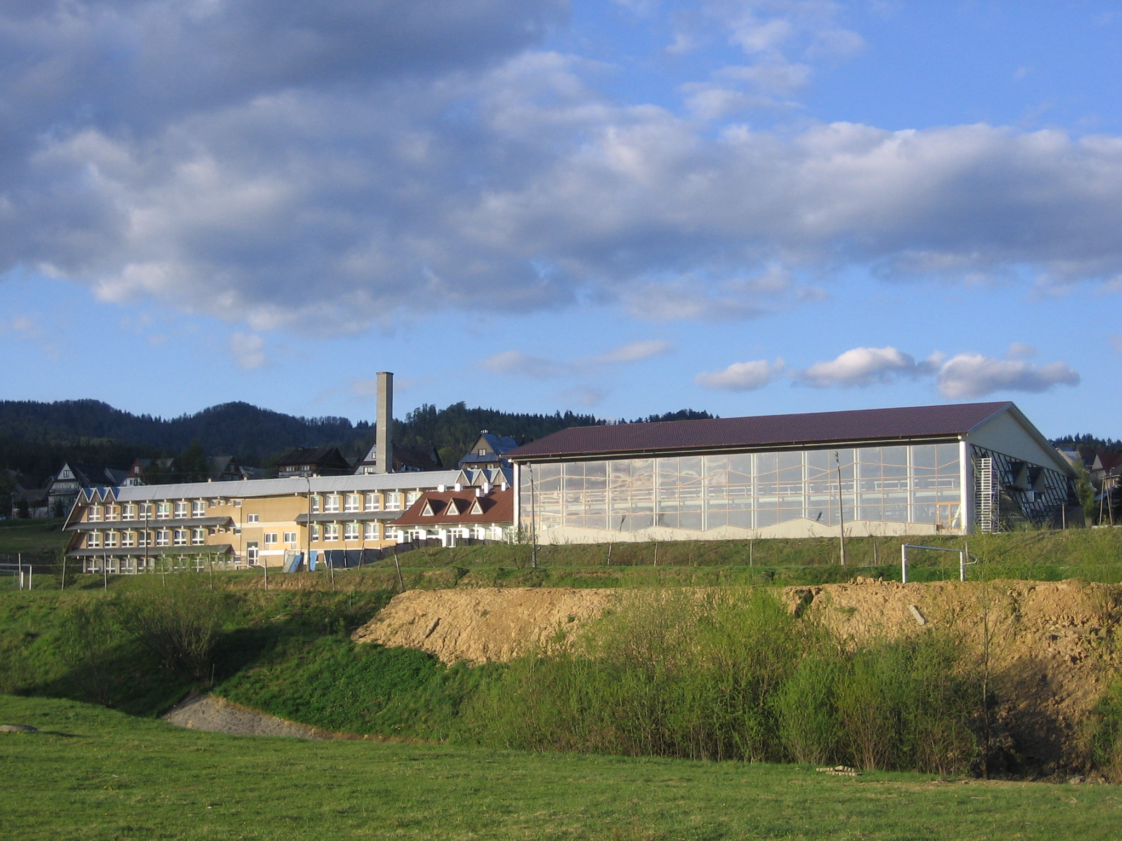
Pozwolenie na użytkowanie otrzymano 04.08.2008 r.

Slide 22
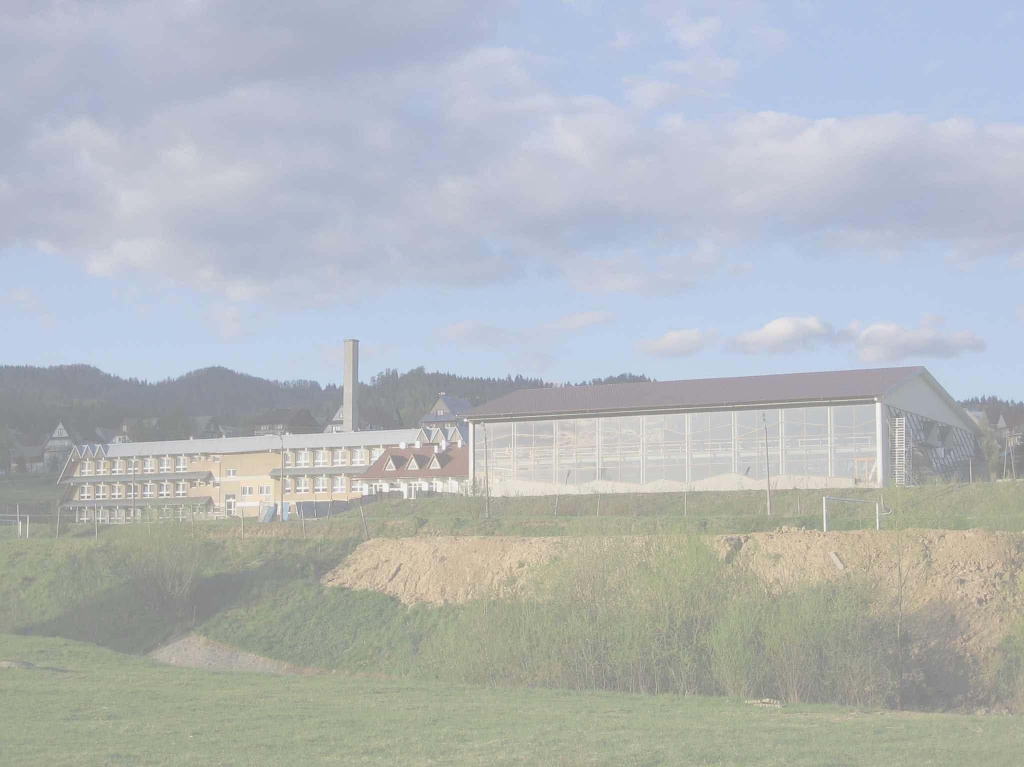
Prezentacja powstała w oparciu o materiały udostępnione przez Urząd Gminy Czorsztyn z siedzibą w Maniowach.
Dziękujemy uczniom klas I A oraz I C Gminnego Publicznego Gimnazjum w Maniowach za udział w gimnastycznej sesji zdjęciowej.
Prezentację przygotowali nauczyciele Gminnego Publicznego Gimnazjum w Maniowach:
Małgorzata Kunstman – Mikołajczyk
Michał Hałabura

